Slide 1
1-5 판매 가격 설정에 대한 결재
ISSUE. 부품 판매 가격을 설정할 때 안바르에 의해서만 결정이 되고 있다
대부분의 부품 판매가격 결정은 안바르가 맡고 있지만 USCA 자체적으로 부여하는 DC나 두산에서 시행하는 특별 프로모션 등 특수 상황에서는 결재 시스템이 필요함

Slide 2
1-5 판매 가격 설정에 대한 결재
SOLUTION. 결재 프로세르를 구축하기 위해 하기 항목을 포함한 결재 서류 작성
재고, 작년 판매량, 올해 판매량, DC폭, 결재란, 날짜
DC 결재 문서

Slide 3
2-2 서비스 투명성 확보
SOLUTION+. 고객카드에 서비스 항목을 작성하여 서비스 내역 기록
서비스 내역이 고객카드와 매칭될 수 있도록 장비모델, 시리얼 넘버 등 구체적인 기재사항도 기재
이를 통해 서비스한 항목에 대한 관리와 더불어 고객에게 부품 구매를 유도할 수 있음

Slide 4
3-1 부품 재고 구분 작업
ISSUE. 재고는 있지만 어떤 모델의, 부위의 부품인지 알기 어렵다
어떤 모델과 호환되는 부품인지, 어떤 부위에 들어가는 부품인지 분류 작업을 해 놓으면 필터링을 통해 특정 모델의 부품의 가용, 불용성을 알기 쉽다.

Slide 5
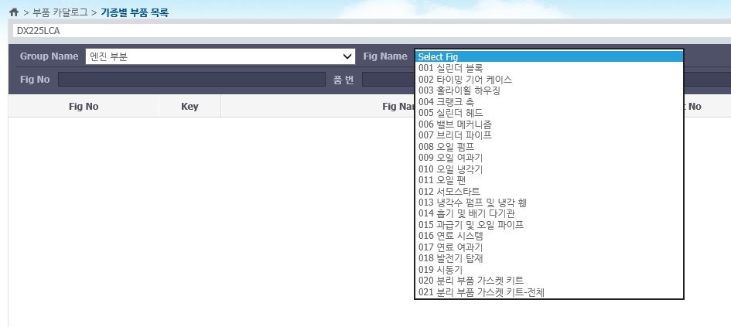
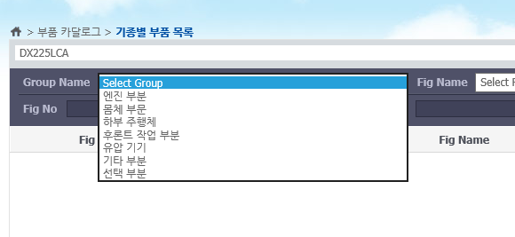
3-1 부품 재고 구분 작업
SOLUTION.

Slide 6
3-2 불용 재고 관리
ISSUE. 불용 재고에 대한 관리가 안되고 있음
3년간 재고현황(구매수량, 판매수량, 재고)을 조사하여 전혀 안나간 부품부터 회전율이 빠른 부품까지 정리작업이 필요함
큰 폭의 할인율을 설정하여 판매 유도를 하던지 두산으로 반환할 지를 결정하여 불용재고에 대한 대처가 필요함

Slide 7
3-2 불용 재고 관리
SOLUTION. 회전율이 낮은 부품의 장비를 찾아 해당 장비 보유 고객에게 영업활동이 필요
불용 재고를 파악 – 해당 부품이 사용되는 장비 필터링 – 고객카드에서 해당 장비를 구입한 고객을 찾은 뒤 큰 폭의 할인율을 적용하여 판매 유도 – 구매자가 없을 시 두산에 반환

Slide 8
<서비스 업무 프로세스>
Дефектный акт
Договор
Счет фактура
Акт выполненной работы
확인 가능한 모든 서비스 항목에 대하여 가격 설정. 예상 비용 확인 안 되는 항목에 대해선 표시
Дефектный акт에서 확인된 비용 청구 내용을 볼 수 있도록 정리

Slide 9
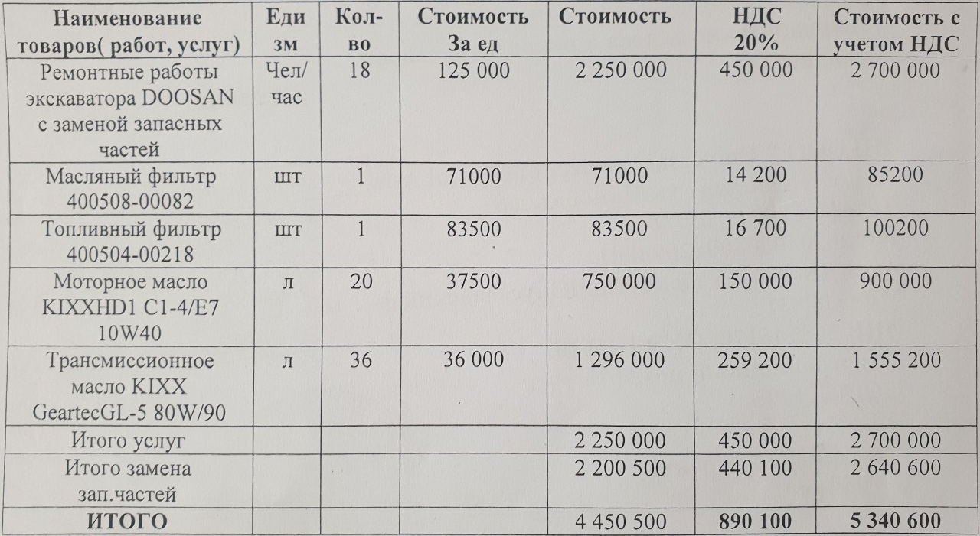
7. 서비스 계약서 관련
명확하지 않은 서비스 항목
Notes:
대략적인 수리 견적을 내기 위해선 이전의 작업들에 대한 가격을 맞출 필요가 있다. 사진과 같이 같은 서비스 내용임에도 가격에 차이가 있기 때문에 기준을 잡기 어렵다. 때문에 이 부분을 먼저 결정해야 차후 수리 시 대략적인 견적을 제시할 수 있다.

